Slide 1


SISTEM MULTI-AGENT DE GESTIONARE A ANALIZELOR PENTRU PREZICEREA PIETRELOR LA RINICHI
ABSOLVENT: PASCAL VASILE-MARIAN
COORDONATOR: Prof. univ. dr. abil. IANTOVICS László-Barna
IULIE 2024

Slide 2
SCOPUL LUCRĂRII
Scopul acestei lucrări este de a crea un sistem multi-agent care folosește o rețea neuronală de tip perceptron multistrat, antrenată pe analize reale ale urinii pentru a prezice prezența sau absența pietrelor la rinichi la pacienți atunci când este adăugat în sistem un nou set de analize ale urinii.

Slide 3
SCOPUL LUCRĂRII
CONCEPTE UTILIZATE
PROGRAMAREA ORIENTATĂ PE AGENȚI
ÎNVĂȚAREA SUPERVIZATĂ

Slide 4
CONCEPTE UTILIZATE
Programarea orientată pe agenți (POA) este o paradigmă de dezvoltare software în care programele sunt compuse din entități autonome și interactive numite agenți. Agenții sunt capabili să comunice între ei, să ia decizii și să acționeze în mod independent pentru a atinge obiectivele stabilite.

Slide 5
CONCEPTE UTILIZATE
Învățarea supervizată este un tip de învățare automată în care un algoritm este antrenat pe un set de date etichetat. Algoritmul învață să mapeze intrările la ieșiri corecte pe baza exemplelor din datele de antrenament, permițându-i ulterior să prezică etichetele pentru datele noi.

Slide 6
SCOPUL LUCRĂRII
TEHNOLOGII UTILIZATE
JAVA AGENT DEVELOPMENT FRAMEWORK
DEEP LEARNING FOR JAVA (DL4J)

Slide 7
CONCEPTE UTILIZATE
TEHNOLOGII UTILIZATE
Java Agent Development Framework (JADE) este o platformă software utilizată pentru dezvoltarea de sisteme multi-agent în Java. JADE oferă un mediu de runtime și un set de instrumente pentru a facilita implementarea, administrarea și comunicarea între agenți.

Slide 8
CONCEPTE UTILIZATE
TEHNOLOGII UTILIZATE
Deep Learning for Java (DL4J) este o bibliotecă open-source de învățare profundă concepută pentru dezvoltarea de modele de rețele neuronale în Java. DL4J oferă suport pentru diverse arhitecturi de rețele și integrare cu ecosistemul big data, facilitând dezvoltarea de aplicații complexe de inteligență artificială.

Slide 9
SETUL DE DATE
Datele au fost obținute de la laboratorul doctorului James S. Elliot M.D. de la secția de urologie, publicate într-un capitol din seria Springer in Statistics, „Physical Characteristics of Urines With and Without Crystals”.

Slide 10
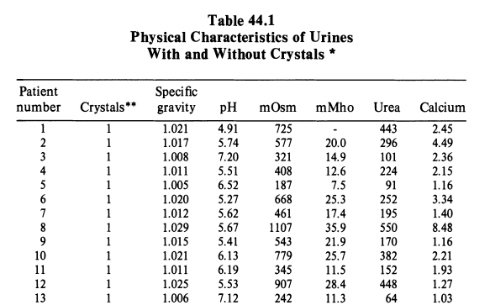
O PARTE DIN SETUL DE DATE

Slide 11
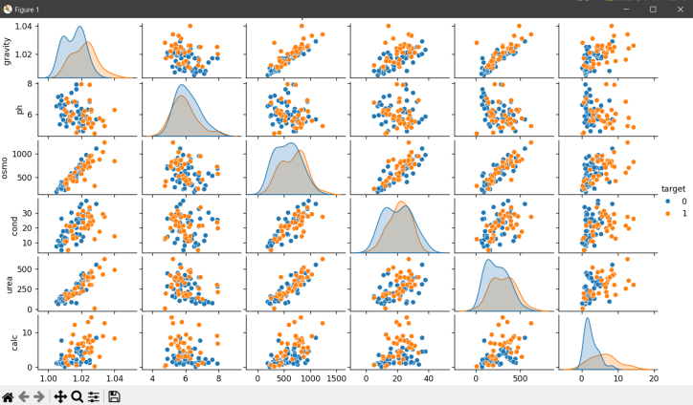
RELAȚIA DINTRE CARACTERISTICI

Slide 12
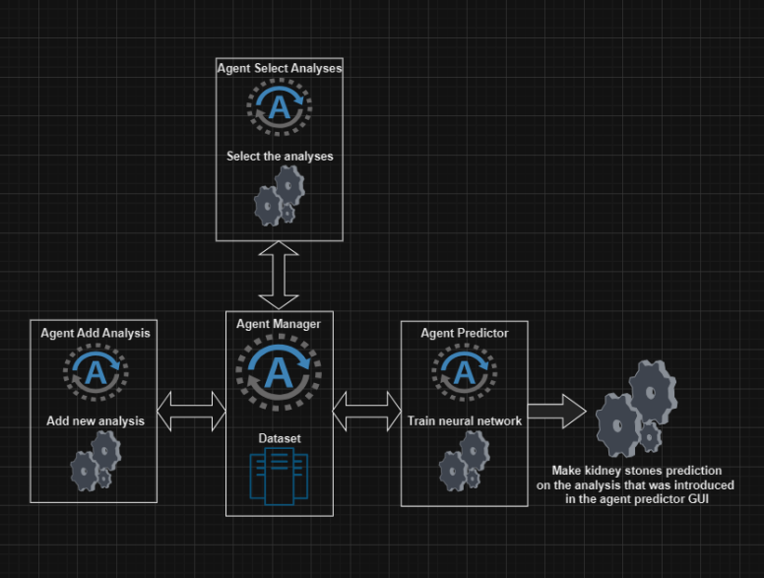
ARHITECTURA APLICAȚIEI

Slide 13
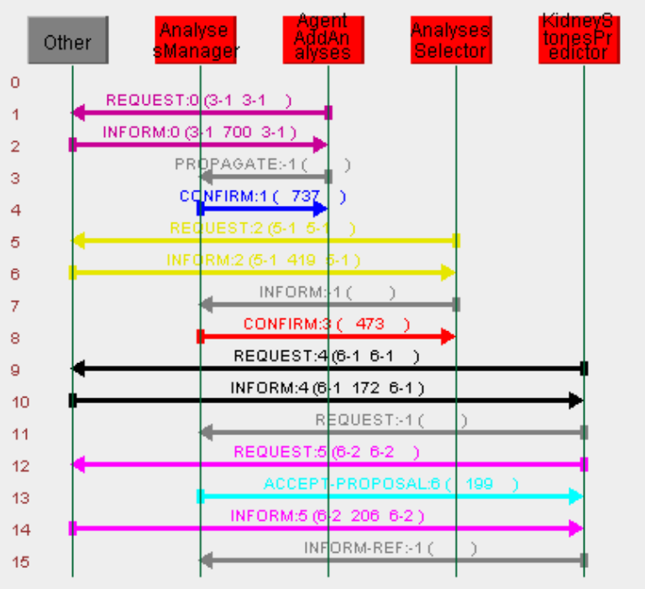
COMUNICAREA DINTRE AGENȚI

Slide 14
AGENTUL MANAGER
Acest agent este centrul aplicației, prin el se desfășoară toate comunicațiile dintre agenți, acesta având rolul de a gestiona fișierul cu analize și de a oferi informațiile necesare celorlalți agenți.

Slide 15
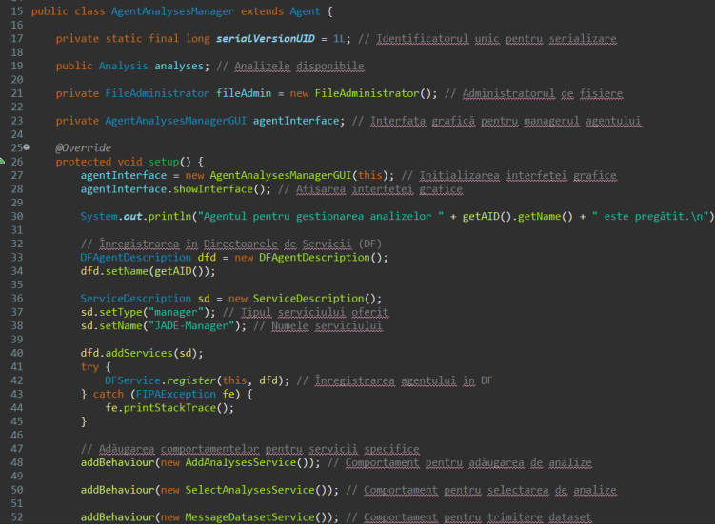
AGENTUL MANAGER

Slide 16
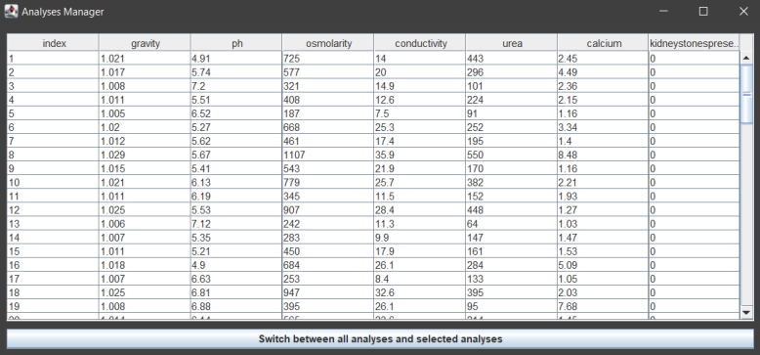
AGENTUL MANAGER

Slide 17
AGENTUL PENTRU ADĂUGARE ANALIZE
Acest agent oferă o interfață grafică pentru interacțiunea cu utilizatorul aplicației prin care expertul uman va putea introduce un nou set de analize. Agentul preia datele din interfață și le comunică agentului manager pentru a adăuga analizele în setul de date. În figurile de mai jos se pot observa interfața și mesajele trimise de agenți în comunicarea lor.

Slide 18
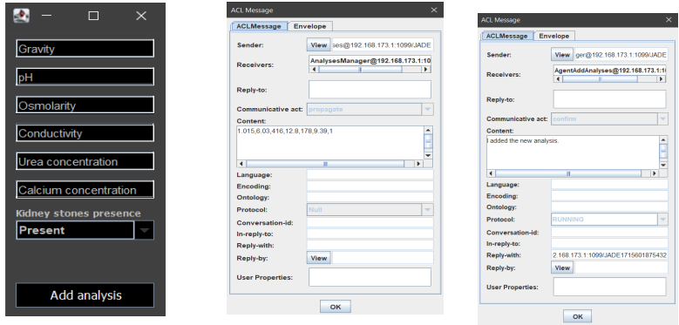
AGENTUL PENTRU ADĂUGARE ANALIZE

Slide 19
AGENTUL PENTRU SELECȚIA ANALIZELOR
Acest agent oferă o interfață grafică pentru interacțiunea cu utilizatorul aplicației prin care expertul uman poate selecta intervale dorite pentru fiecare dintre cei șase parametri ai analizelor și poate genera un nou set de date care conține doar analizele care au intervalele alese de expertul uman.

Slide 20
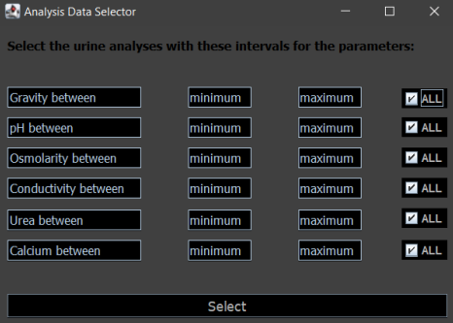
AGENTUL PENTRU SELECȚIA ANALIZELOR

Slide 21
AGENTUL PREDICTOR
Acest agent oferă o interfață grafică pentru interacțiunea cu utilizatorul aplicației prin care expertul uman poate introduce un nou set de analize al unui pacient care nu știe dacă are sau nu pietre la rinichi. Agentul folosește în comportamentul său un perceptron multistrat pentru predicție.

Slide 22
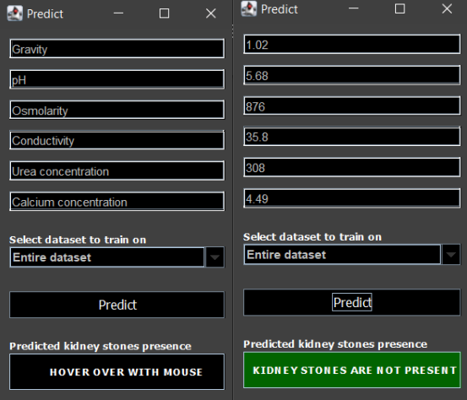
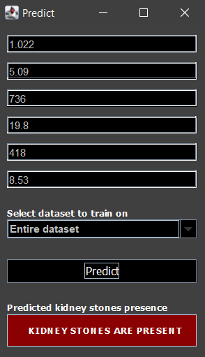
AGENTUL PREDICTOR

Slide 23
PERCEPTRONUL MULTISTRAT
Perceptronul multistrat este un tip de rețea neuronală artificială formată din cel puțin trei straturi de neuroni: unul de intrare, unul sau mai multe straturi ascunse și unul de ieșire. Fiecare neuron dintr-un strat este conectat la fiecare neuron din stratul următor și folosește funcții de activare non-liniare pentru a putea modela relații complexe în date.

Slide 24
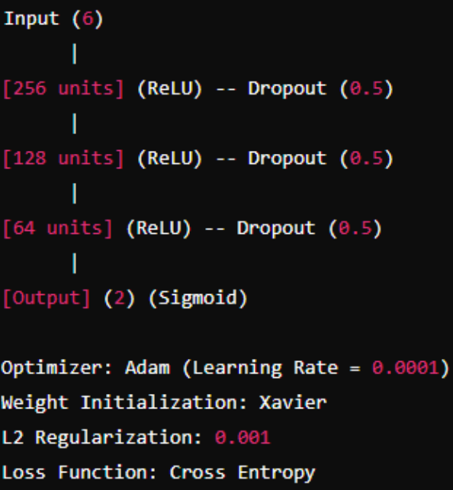
PERCEPTRONUL MULTISTRAT

Slide 25
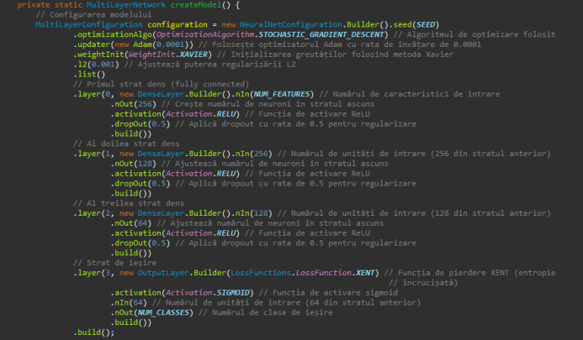
PERCEPTRONUL MULTISTRAT

Slide 26
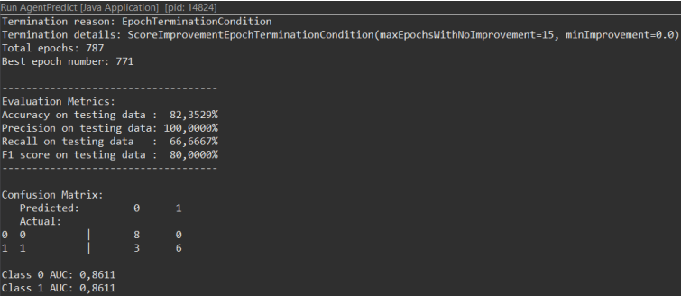
REZULTATE OBȚINUTE

Slide 27
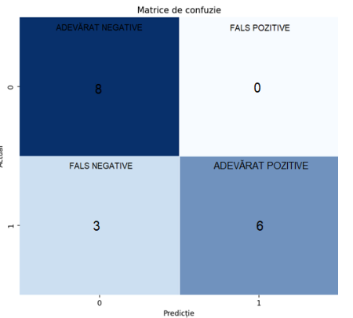
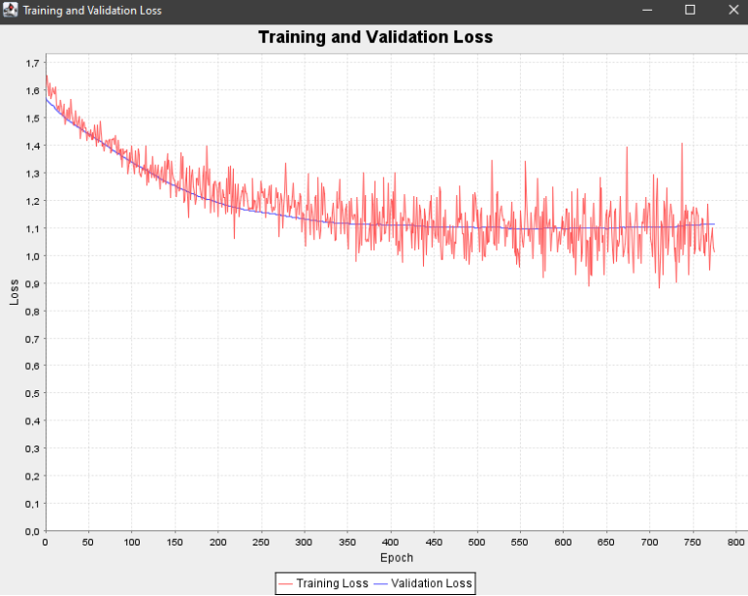
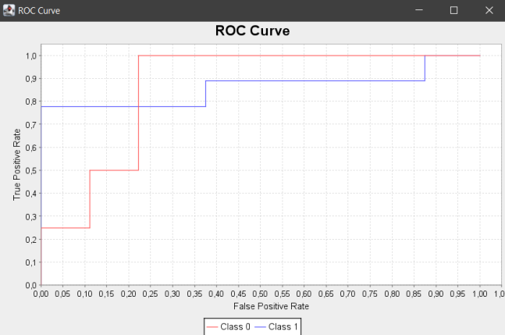
REZULTATE OBȚINUTE

Slide 28
CONCLUZII
Sistemul oferă o nouă modalitate de a diagnostica pietrele la rinichi folosind învățarea supervizată, modelul având o acuratețe de 82,35% pe datele de test, însă pentru a confirma fiabilitatea și validitatea rezultatelor pe un eșantion mai mare de pacienți, este necesară continuarea cercetărilor și validarea constatărilor.

Slide 29
MULȚUMESC PENTRU ATENȚIE!

